Slide 1
ADMITERE ÎN CLASA A IX-A LICEU 2026-2027
Legislație:
OMEC 6060/29.08.2025 – privind organizarea și desfășurarea admiterii în învățământul liceal pentru anul școlar 2026-2027
OMECTS 4802/2010 – Metodologia de organizare și desfășurare a admiterii în învățământul liceal de stat
Se aplică pentru admiterea în toate unitățile de învățământ liceal de stat, precum și pentru admiterea în unitățile de învățământ liceal particular, autorizate să funcționeze provizoriu sau acreditate, care optează să organizeze și să desfășoare procesul de admitere conform prevederilor prezentului ordin

Slide 2
ADMITERE ÎN CLASA A IX-A LICEU 2026-2027
Media de admitere:
Este media aritmetică (MA), cu două zecimale, fără rotunjire, a notelor obținute la probele incluse în Evaluarea Națională*.
* Candidații care au urmat cursurile gimnaziale în limba maternă și au susținut evaluarea națională la limba și literatura maternă respectivă pot opta pentru stabilirea mediei la evaluarea națională fără a lua în calcul rezultatul la proba de limbă și literatură maternă. În acest sens, părinții sau reprezentanții legali ai acestor candidați completează o declarație, conform modelului prevăzut în anexa nr. 5 la ordin, semnată de părinte sau reprezentat legal și de candidat, care însoțește fișa de înscriere în vederea repartizării computerizate și se depune la secretariatul unității de învățământ de proveniență în perioada prevăzută de calendar. Acești candidați, care au optat pentru stabilirea mediei generale la evaluarea națională fără a lua în calcul rezultatul la proba de limbă și literatură maternă, nu pot fi repartizați computerizat în învățământul liceal în clase cu predare în limbile minorităților naționale.
Pentru profilul artistic, pentru profilul sportiv: (3 APT + MA)/4 = MFA
Pentru profilul teologic: (APT + MA)/2 = MFA
unde: APT = nota finală la probele de aptitudini;
MA = media de admitere (calculată conform Punctului I);
MFA = media finală de admitere.

Slide 3
ADMITERE ÎN CLASA A IX-A LICEU 2026-2027
Media de admitere:
Pentru repartizarea computerizată, în cazul în care doi candidați au medii de admitere egale, aceștia vor fi departajați folosind, în ordine, următoarele criterii:
media generală de absolvire a claselor a V-a — a VIII-a;
nota obținută la proba de limba și literatura română din cadrul evaluării naționale;
nota obținută la proba de matematică din cadrul evaluării naționale;
nota obținută la proba de limbă maternă din cadrul evaluării naționale, respectiv nota de la proba de verificare a cunoștințelor de limbă maternă, susținută conform prevederilor art. 10 din Metodologia de organizare și desfășurare a admiterii în învățământul liceal de stat pentru anul școlar 2011-2012, aprobată prin OMECTS nr. 4.802/2010, în cazul candidaților care solicită înscrierea la unități de învățământ cu predare în limba minorităților naționale.
În cazul în care la o unitate de învățământ, pe ultimul loc, există candidați cu opțiunea exprimată pentru acea unitate școlară care au mediile de admitere, precum și toate mediile menționate anterior egale, atunci toți acești candidați sunt declarați admiși la opțiunea solicitată.

Slide 4
ADMITERE ÎN CLASA A IX-A LICEU 2026-2027
Admiterea elevilor care NU au participat la EN
Repartizarea absolvenților clasei a VIII-a care NU au susținut Evaluarea Națională se realizează de către comisia județeană de admitere, doar în Etapa a II-a, în ordinea descrescătoare a mediilor de absolvire a claselor a V-a — a VIII-a, după rezolvarea repartizării elevilor care au susținut EN.
Repartizarea se face conform unei proceduri stabilite de către comisia de admitere județeană, publicată pe site-ul inspectoratului școlar și comunicată unităților de învățământ.

Slide 5
ADMITERE ÎN CLASA A IX-A LICEU 2026-2027
Filieră TEORETICĂ
Profil REAL
Profil UMANIST
Filieră VOCAȚIONALĂ
Profil ARTISTIC
Profil PEDAGOGIC
Filieră TEHNOLOGICĂ
Profil RESURSE NATURALE ȘI PROTECȚIA MEDIULUI
Profil TEHNIC
Profil SPORTIV
Profil TEOLOGIC
Profil SERVICII

Slide 6
ADMITERE ÎN CLASA A IX-A LICEU 2026-2027
Profil REAL
Matematică – Informatică
(simplu sau bilingv)
Științe ale naturii
(simplu sau bilingv)
Profil UMANIST
Filologie
(simplu sau bilingv)
Științe sociale
(simplu sau bilingv)
FILIERĂ TEORETICĂ

Slide 7
ADMITERE ÎN CLASA A IX-A LICEU 2026-2027
Profil REAL
Matematică – Informatică
(simplu sau bilingv)
Științe ale naturii
(simplu sau bilingv)
Profil UMANIST
Filologie
(simplu sau bilingv)
Științe sociale
(simplu sau bilingv)
FILIERĂ TEORETICĂ

Slide 8
ADMITERE ÎN CLASA A IX-A LICEU 2026-2027
Profil ARTISTIC
Muzică
Arte vizuale
Profil PEDAGOGIC
Pedagogia educației timpurii
Pedagogia învățământului primar
Arhitectură, arte ambientale și design
Profil TEOLOGIC
Teologie ortodoxă
Profil SPORTIV
Instructor sportiv
FILIERĂ VOCAȚIONALĂ

Slide 9
ADMITERE ÎN CLASA A IX-A LICEU 2026-2027
Profil RESURSE NATURALE ȘI PROTECȚIA MEDIULUI
Agricultură
Industrie alimentară
Profil SERVICII
Comerț
Economic
Protecția mediului
Profil TEHNIC
Silvicultură
Estetica și igiena corpului omenesc
Turism și alimentație
Chimie industrială ● Electric
Fabricarea produselor din lemn ● Electronică automatizări
Industrie textilă şi pielărie ● Mecanică
Producţie media
Construcţii, instalaţii şi lucrări publice ● Electromecanică
FILIERĂ TEHNOLOGICĂ
DOMENII
DOMENII
DOMENII

Slide 10
ADMITERE ÎN CLASA A IX-A LICEU 2026-2027
Învățământ liceal tehnologic DUAL:
OMEC 5732/29.09.2022 – privind aprobarea Metodologiei de organizare și funcționare a învățământului dual
Caracteristicile învățământului dual:
📚pregătirea teoretică este organizată de școală
🛠️pregătirea practică se desfășoară la un agent economic (experiență reală de muncă)
🤝contract individual de formare profesională, cu agentul economic
💰 bursă (de la stat + firmă)
🍽️ beneficii suplimentare (masă / transport / echipament gratuite)
📄 posibilitate de angajare direct după clasa a XI-a (dacă obții certificatul de calificare de nivel 3)
📄 posibilitate de angajare direct după clasa a XII-a (dacă obții certificatul de calificare de nivel 4)

Slide 11
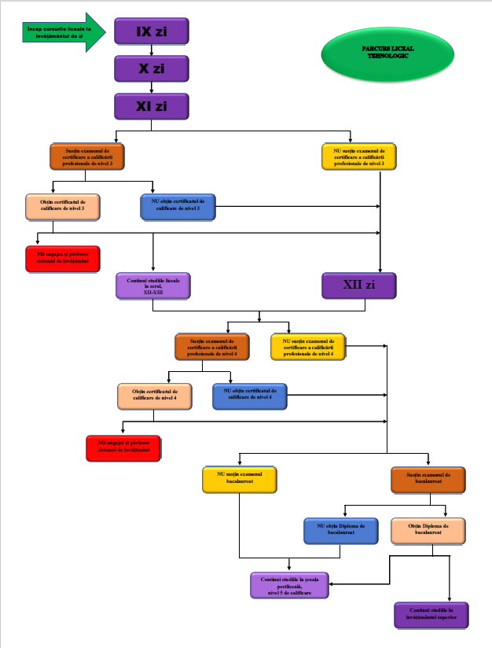
ADMITERE ÎN CLASA A IX-A LICEU 2026-2027

Slide 12
ADMITERE ÎN CLASA A IX-A LICEU 2026-2027
ADMITERE locuri distinct alocate elevi CES/locuri speciale elevi rromi
! până la
12 iunie
Eliberarea recomandărilor scrise (rromi)
8 – 15 iunie
Depunerea:
13 – 14 iulie
Completare
16 iulie
recomandărilor scrise (rromi)
certificatelor CES valabile pentru anul școlar 2025-2026
Repartizarea computerizată
opțiuni

Slide 13
ADMITERE ÎN CLASA A IX-A LICEU 2026-2027
Repartizarea computerizată CES/RROMI
ACCEPTĂ repartizarea
ocupă locul conform repartizării
REFUZĂ repartizarea
participă la ETAPA II de repartizare
17-18 august
participă la ETAPA I de repartizare (dacă au susținut EN)
22 iulie
Candidați CES/RROMI care NU au participat la repartizare computerizată
17-18 august
ETAPA II de repartizare
COMISIA JUDEȚEANĂ
10-12 august depunerea cererilor

Slide 14
ADMITERE ÎN CLASA A IX-A LICEU 2026-2027
ETAPA SITUAȚIILOR SPECIALE APĂRUTE DUPĂ ETAPA COMPUTERIZATĂ
(conform art. 54 din OMECTS 4802/2010):
Situația specială | Condiții
1. Redistribuirea candidaților gemeni | Situația 1. Candidații gemeni/tripleți se pot redistribui în clasa celui cu media mai mare sau invers, fără raportarea la media ultimului admis la specializarea la care se solicită redistribuirea. Prevederile nu se aplică candidaților care nu au susținut și nu au promovat probe de aptitudini. În situația în care prin redistribuirea candidaților gemeni/tripleți se depășește numărul maxim legal de elevi la clasă, se aplică prevederile legale cu privire la posibilitatea de depășire a efectivelor maxime de elevi.
2. Schimburi între elevi | Situațiile 2, 3, 4, 5. Se va respecta, în toate cazurile, criteriul referitor la media de admitere (se referă la media de admitere a ultimului admis prin repartizare computerizată dacă s-au ocupat toate locurile, fără a lua în considerare locurile suplimentare special acordate pentru candidații romi și CES). Nu se va depăși numărul maxim de 30 de elevi la clasă.
3. Corectarea unor erori de transcriere gresită în baza de date computerizată a opțiunilor exprimate de elevi
4. Situații medicale speciale
5. Distribuire sau redistribuire pe locuri rămase libere, pentru apropiere de domiciliu

Slide 15
ADMITERE ÎN CLASA A IX-A LICEU 2026-2027
Absolvenții clasei a VIII-a din seriile anterioare
(conform art. 2, alin. 4 și 5 din OMEC 6060/2025):
Situație | Condiții
Au participat la procesul de admitere în anii precedenți și au fost înmatriculați într-o unitate de învățământ, în învățământul liceal sau profesional, dar: s-au retras, au întrerupt studiile, au fost declarați repetenți, doresc să se transfere de la învățământul profesional la învățământul liceal, doresc să se transfere în cadrul aceluiași tip de învățământ, de la o filieră /un domeniu de pregătire/ specializare/ calificare profesională la alta/altul | Situația 1. Nu participă la procesul de admitere în învățământul liceal pentru anul școlar 2026-2027. Pentru continuarea studiilor de către acești absolvenți se aplică prevederile Regulamentului-cadru de organizare și funcționare a unităților de învățământ preuniversitar, aprobat prin Ordinul ministrului educației nr. 5.726/2024, cu modificările ulterioare.
Nu împlinesc 18 ani până la data începerii cursurilor anului școlar 2026-2027 și au participat la procesul de admitere în anii precedenți, dar nu au fost înmatriculați într-o unitate de învățământ. | Situația 2. Pot participa la procesul de admitere în învățământul liceal pentru anul școlar 2026-2027.

Slide 16
ADMITERE ÎN CLASA A IX-A LICEU 2026-2027
Admiterea în clasa a IX-a la liceu seral și frecvență redusă
Seral | Frecvență redusă
candidați din serii anterioare, împlinesc 18 ani până la data de 06 septembrie 2026 inclusiv, se pot înscrie direct la instituțiile de învățământ liceal care au în oferta educațională această formă de școlarizare. | candidați din serii anterioare, împlinesc 20 ani până la data de 31 august 2026 inclusiv, se pot înscrie direct la instituțiile de învățământ liceal care au în oferta educațională această formă de școlarizare.

Slide 17
ADMITERE ÎN CLASA A IX-A LICEU 2026-2027
Repartizare computerizată CES și Rromi
16 iulie
Elevi cu certificat CES
Elevi cu recomandări scrise (rromi)
Etapa I repartizare computerizată
22 iulie
Elevi care au susținut EN
Elevi cu CES/rromi care nu au participat la etapa anterioară sau au refuzat locul (și care au susținut EN)
Etapa situațiilor speciale
29-31 iulie
Elevi gemeni/tripleți
Schimb elevi/ Corectare erori/ Situații medicale/ Redistribuire pe locuri libere apropiere domiciliu
Etapa II repartizare Comisia județeană
17-18 august
Elevi care nu și-au depus dosarul de înscriere
Elevi care au refuzat locurile distribuite
Elevi care nu au participat la EN
Elevi din serii anterioare, care nu au 18 ani împliniți și care nu au fost înmatriculați în învățământul liceal/profesional

